Slide 1

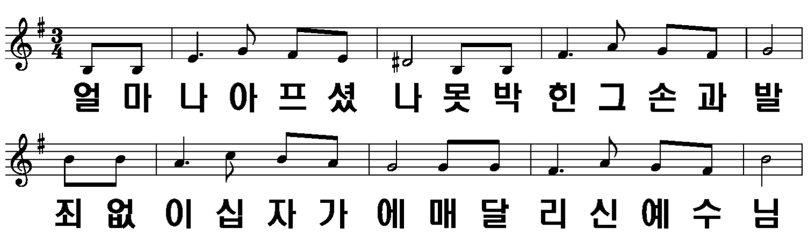
골고다 언덕 위에
1절 : 1 2절 : 4
1/6

Slide 2

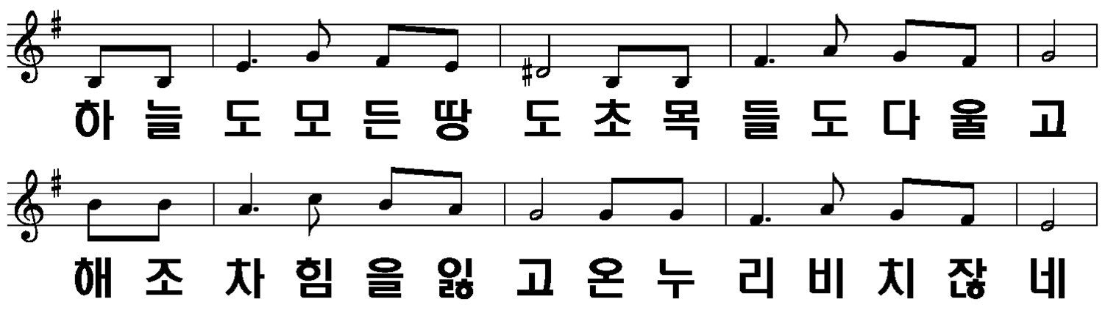
1절 : 1 2절 : 4
2/6

Slide 3
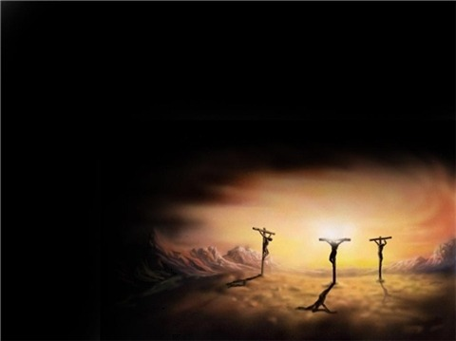
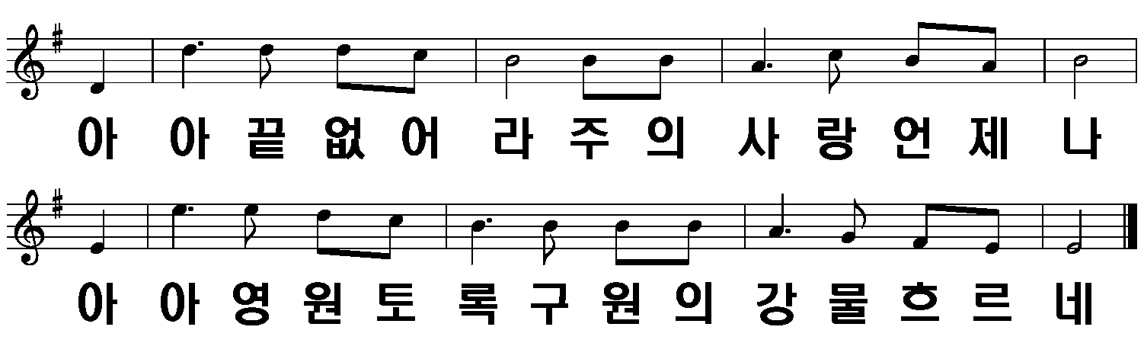
1절 : 1 2절 : 4
3/6

Slide 4

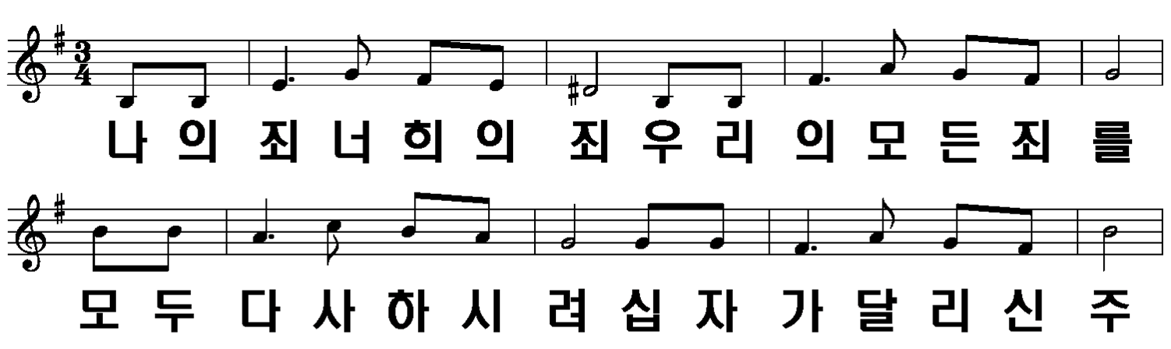
1절 : 1 2절 : 4
4/6

Slide 5
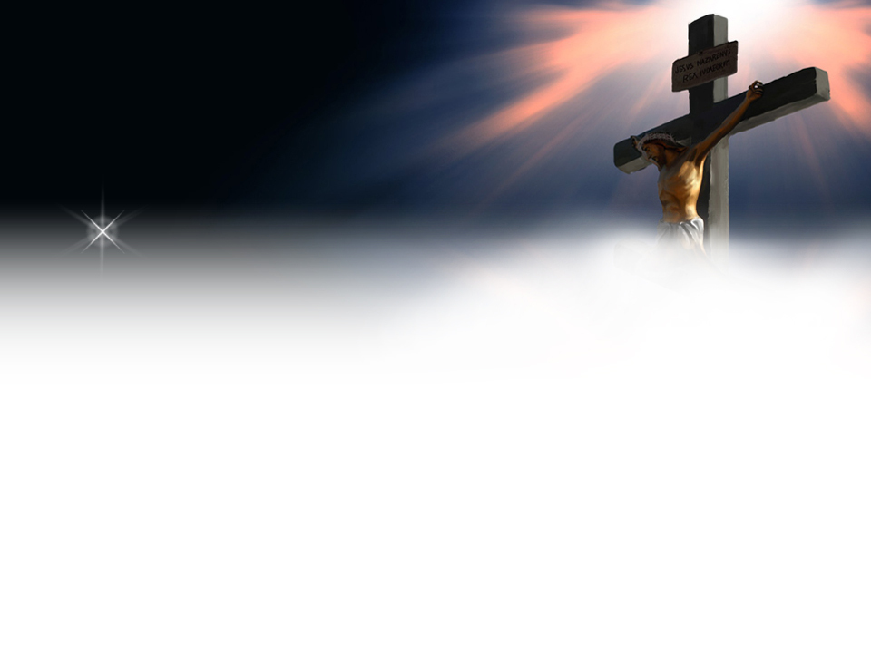
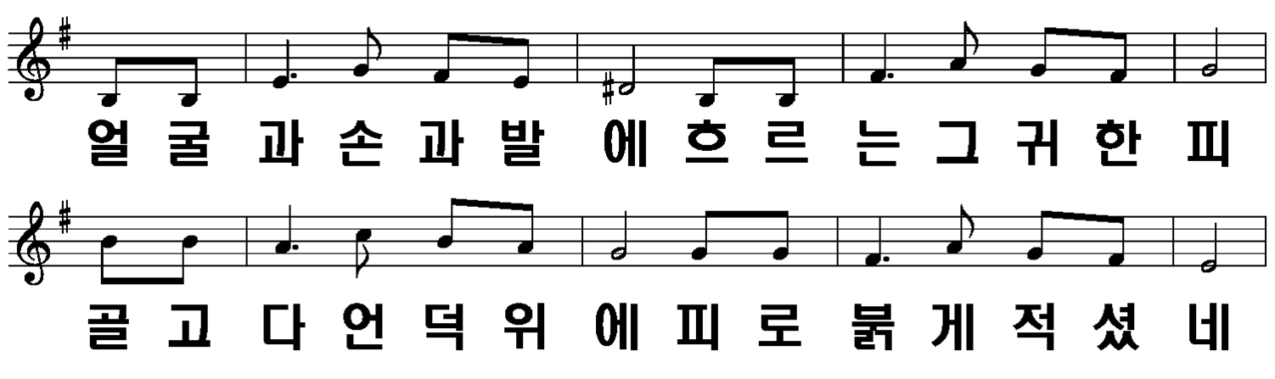
1절 : 1 2절 : 4
5/6

Slide 6
1절 : 1 2절 : 4
6/6

